Slide 1
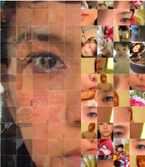
Colegio
Politécnico San Ana
Talleres para apoderados
Prevención de la depresión en adolescentes
“Más información, más esperanza”

Slide 2
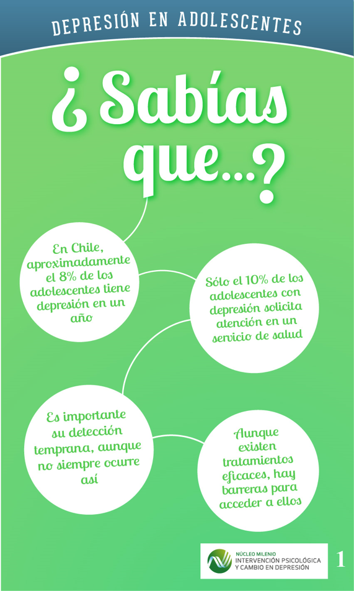

Slide 7
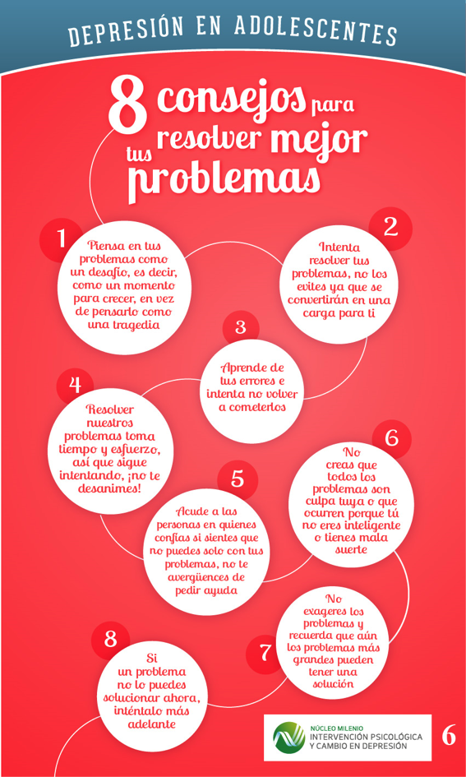

Slide 8
Bibliografía

